Slide 1
INFORME TRIMESTRAL DE ACTIVIDADES REGIDORA TEC. ELVIRA PULIDO PÉREZ OCTUBRE – DICIEMBRE 2018
TITULAR DE LAS COMISIONES: HACIENDA, ADQUISICIONES Y PATRIMONIO MUNICIPAL ECOLOGÍA Y MEDIO AMBIENTE, FOMENTO AGROPECUARIO Y FORESTAL
COLEGIADA EN LAS COMISIONES: COMERCIO, ABASTOS, TIANGUIS Y RASTRO MUNICIPAL
ASISTENCIA SOCIAL, PROMOCIÓN ECONÓMICA, JUVENTUD Y DERECHOS HUMANOS

Slide 2
Asistencia al Acto solemne de toma de protesta del Cuerpo edilicio del Municipio de Mascota Jalisco 2018-2021 encabezado por la Doctora Sara E. Castillón Ochoa.

Slide 3
Asistencia a la Primer sesión Ordinaria

Slide 4
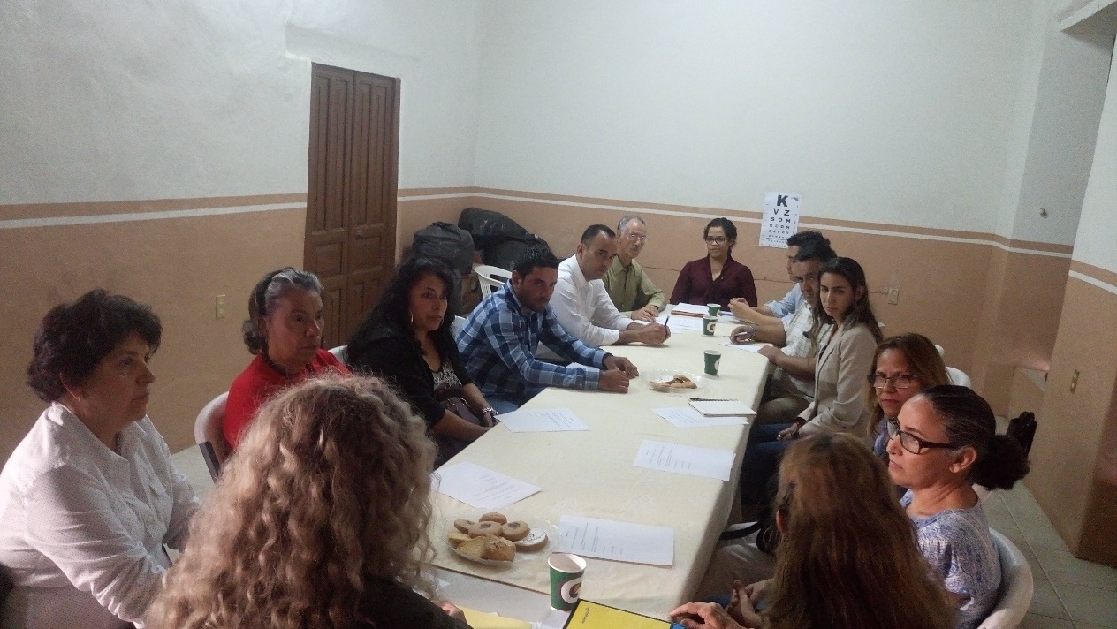
Reunión para la integración del Patronato del DIF, presentación de la Presidenta Ing. Ma. Eugenia y toma de protesta de la Directora Lic. Rosario Gpe., para dialogar sobre el presupuesto del mismo y asuntos varios.

Slide 5
Reunión con personal sindicalizado del H. Ayuntamiento

Slide 6
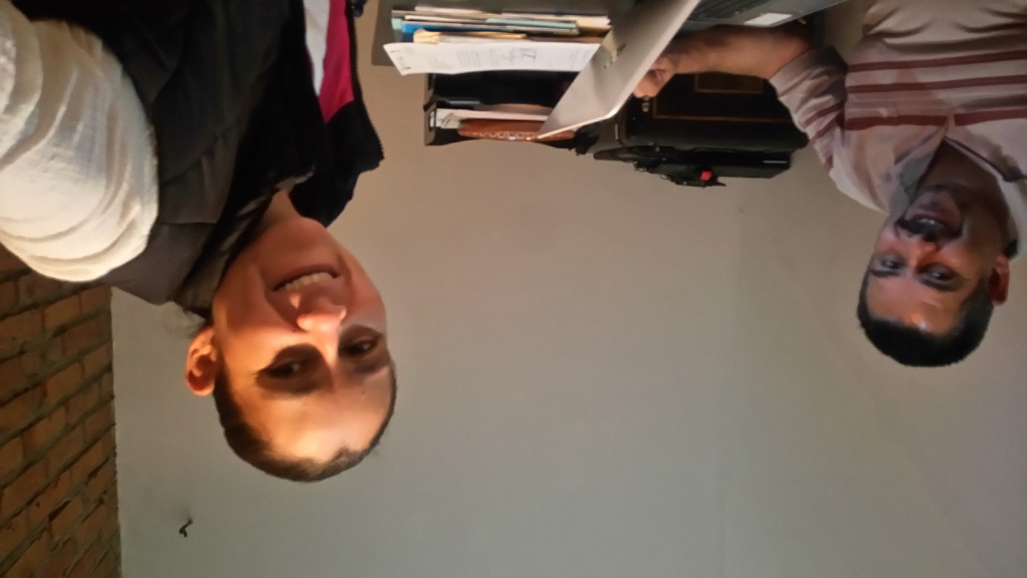
Reunión con el Director de Ecología Ing. Jorge Humberto para hacer saber sobre el panorama general a la fecha del vertedero municipal, qué avances ha habido, necesidades concretas y posibles soluciones.

Slide 7
Asistencia junto con la Presidenta y otros integrantes del Gobierno municipal y la Comisión de Participación ciudadana a la comunidad de San Rafael para la integración del Consejo Ciudadano y selección del Agente Municipal.

Slide 8
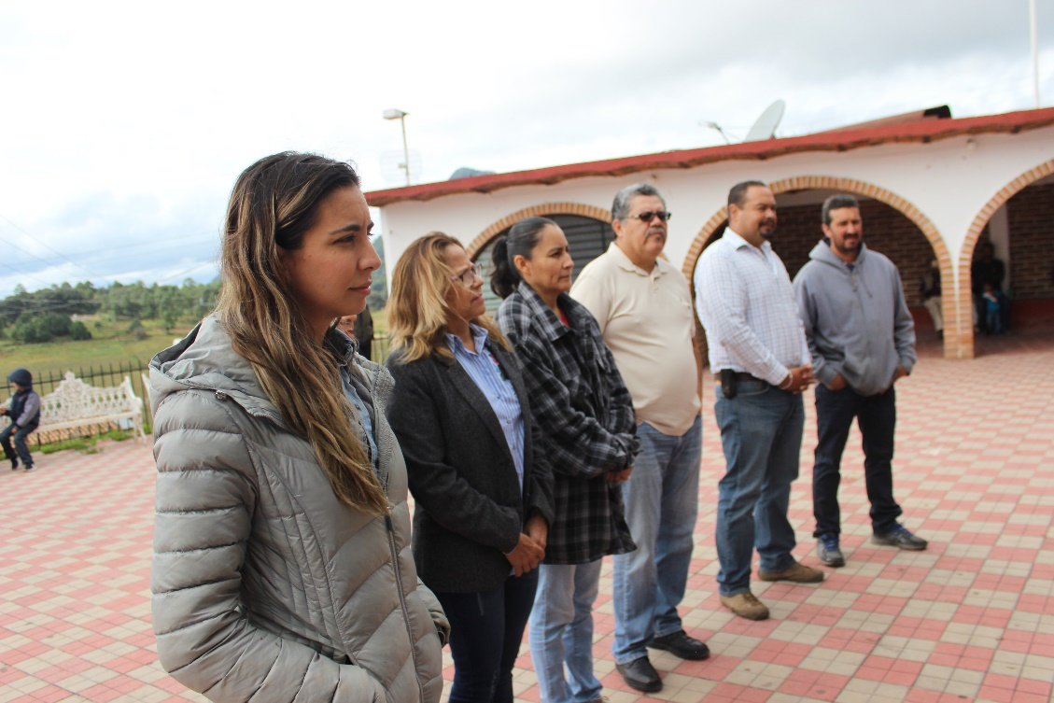
Asistencia con la Presidente y otros integrantes del Gobierno municipal y la Comisión de Participación ciudadana a las comunidades de Juanacatlán, Navidad, Santa Rosa y Cimarrón Chico a la integración del Consejo Ciudadano y selección del Agente Municipal.

Slide 9
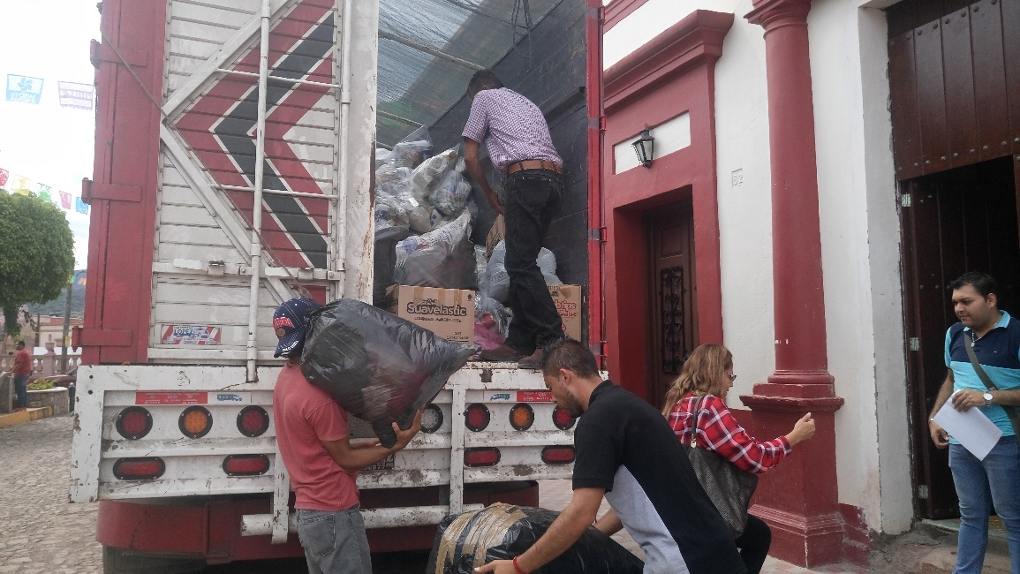
Apoyo en la recepción y entrega de víveres al Párroco del municipal, para hacerlos llegar a las comunidades afectadas por el Huracán Willa en el vecino estado de Nayarit

Slide 10
Asistencia a la reunión convocada por la SEDER y Fomento Agropecuario del Estado de Jalisco, con Inspectores de Ganadería Municipales, Expeditores, Directores de Fomento Agropecuario y Administradores de Rastros, para dialogar sobre la realidad actual de las dependencias, los trámites y programas en curso y los cambios que se generarán con el cambio de poderes a nivel estatal y Federal

Slide 11
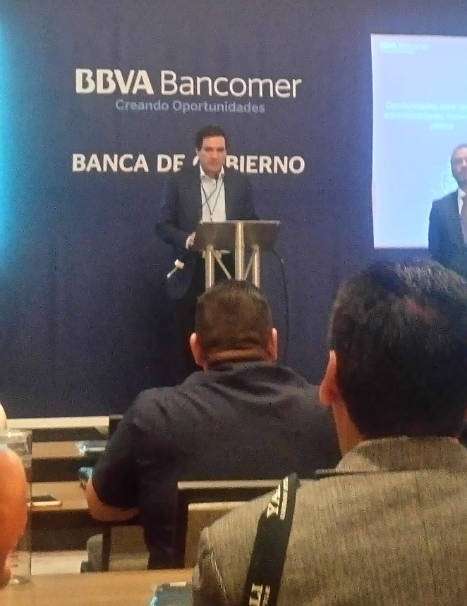
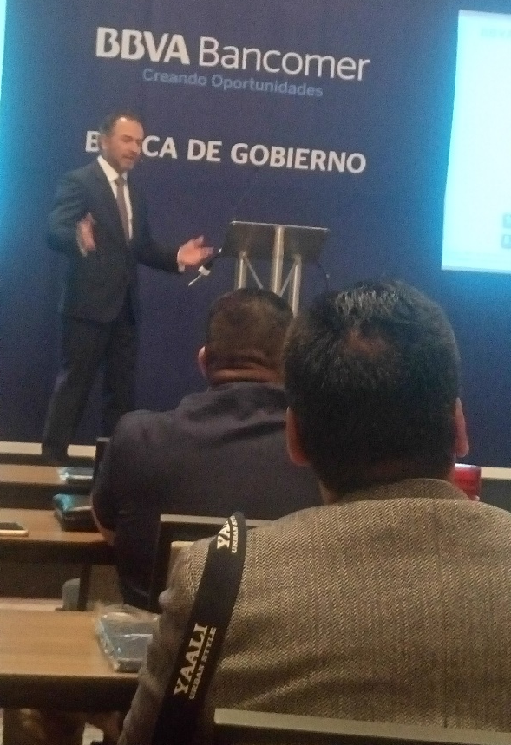
Asistencia al evento “Oportunidades para las nuevas administraciones municipales de Jalisco” ofrecido por BBVA Bancomer, Banca de Gobierno; para hacer del conocimiento a los municipios toda una gama de proyectos y servicios innovadores para el apoyo económico de las Administraciones, así como la presentación del equipo de Transición Y EL C.P.C. Juan Partida

Slide 12
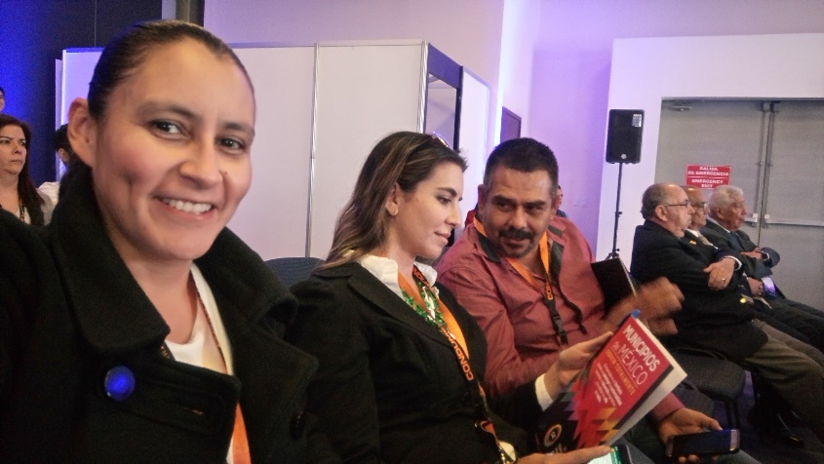
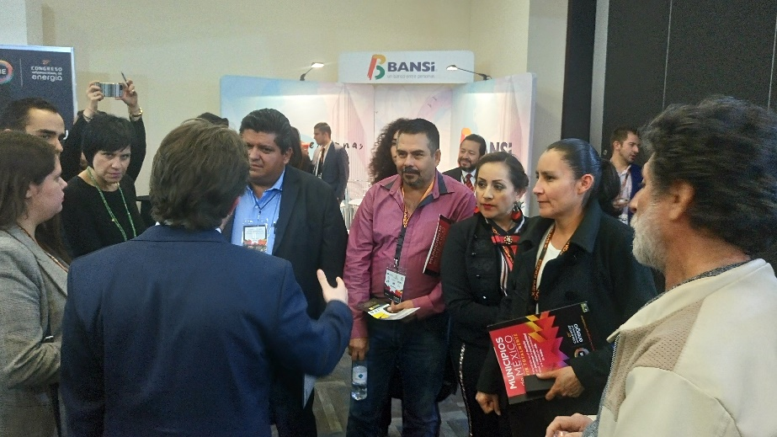
Asistencia al 29°Congreso Internacional de Energía, dirigido a los Municipios de México, junto con la Presidenta Dra. Sara E. y el Director de Ecología el Ing. Jorge Humberto

Slide 13
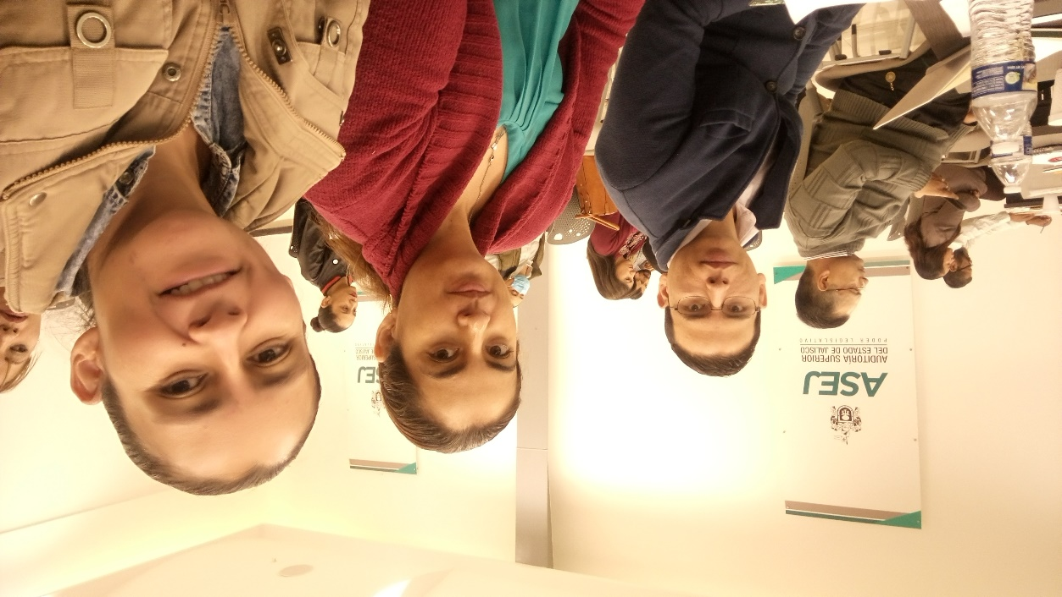
Asistencia a las instalaciones de la ASEJ, al curso de Ley de Compras Gubernamentales, Enajenaciones y Sistema Informático Estatal de Auditoría, junto con la Contralora Lic. Lorena y el Encargado de compras Ing. Carlos

Slide 14
Asistencia a la inauguración del Torneo Municipal de Béisbol, categoría libre, junto con el Director y Regidor de Deportes, el Síndico Municipal y algunos Regidores.

Slide 15
Asistencia a la reunión de Consejo Distrital, presidida por el Lic. Helios Jefe de Distrito de SAGARPA junto con el Director de Fomento Agropecuario, la Directora de Promoción Económica y el Director de Ecología, para darle continuidad a los temas referentes a la agricultura, ganadería, incendios forestales, apoyos gubernamentales y problemáticas referentes a los temas anteriores

Slide 16
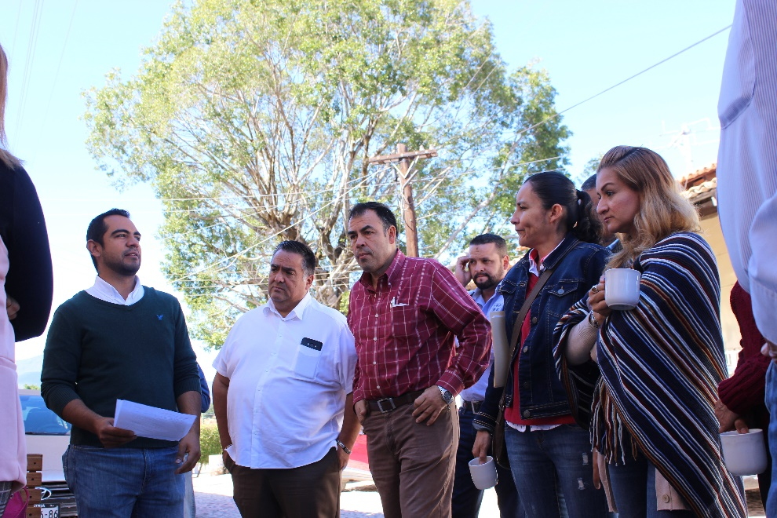
Asistencia en el Salón Aguacatero en la localidad de Yerbabuena, a la Expo “No más” y “Agua es vida” con diferentes organizaciones, entre ellas SAPAM, JISOC y Paisaje Biocultural.

Slide 17
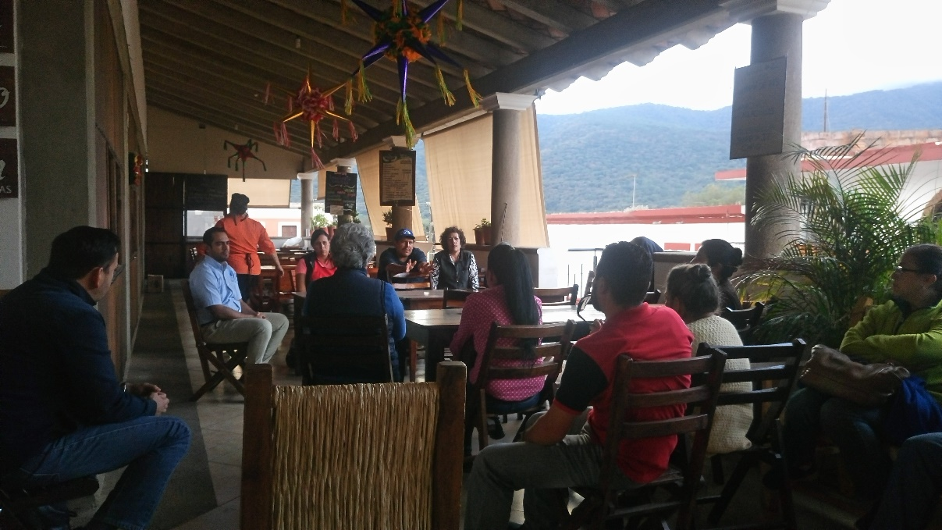
Asistencia a la reunión con algunos locatarios del Mercado municipal, para dialogar y opinar en conjunto con el Director de SAPAM el Ing. Edgar, los Regidores Lic. Marco Antonio, Lic. Edith J., Tec. María A. y Dr. Martín sobre el pago por el servicio y regularización del abastecimiento de agua potable de dicho Mercado.

Slide 18
Por instrucciones de la Presidenta y junto con la Regidora de Participación Ciudadana Tec. María A., asistí al Hospital de Primer Contacto a la reunión de despedida del Director en turno el Dr. Joaquín.

Slide 19
Apoyo en el adorno y representación Navideña en la Plaza Principal junto con el área de Turismo y Participación Ciudadana.

Slide 20
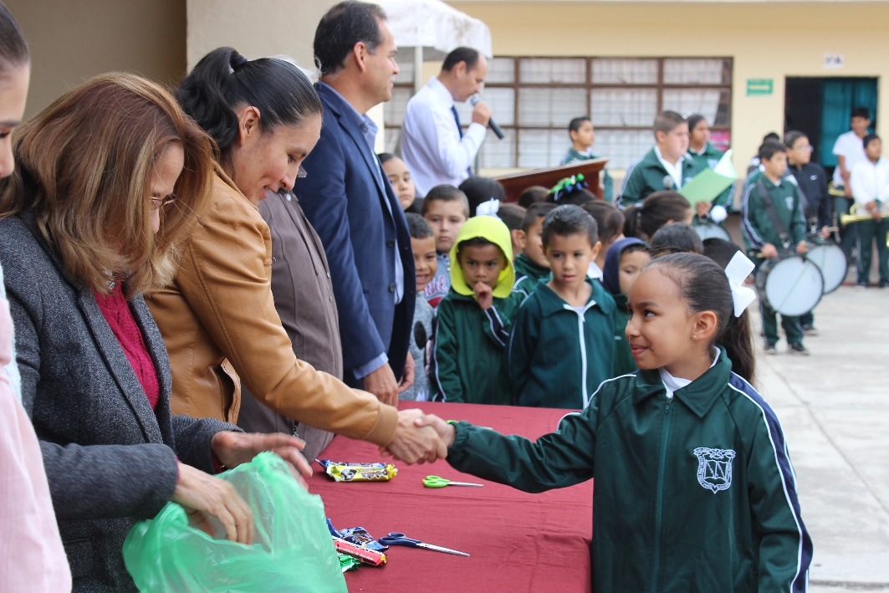
Por instrucciones de la Presidenta Municipal junto con la Regidora de Participación Ciudadana, Tec. María A., asistí a la inauguración de la 5ta. Feria de la Lectura a las instalaciones de la Escuela Primaria Hermelinda Pérez Curiel.

Slide 21
Asistencia a la Posada organizada para el personal de Ayuntamiento.

Slide 22
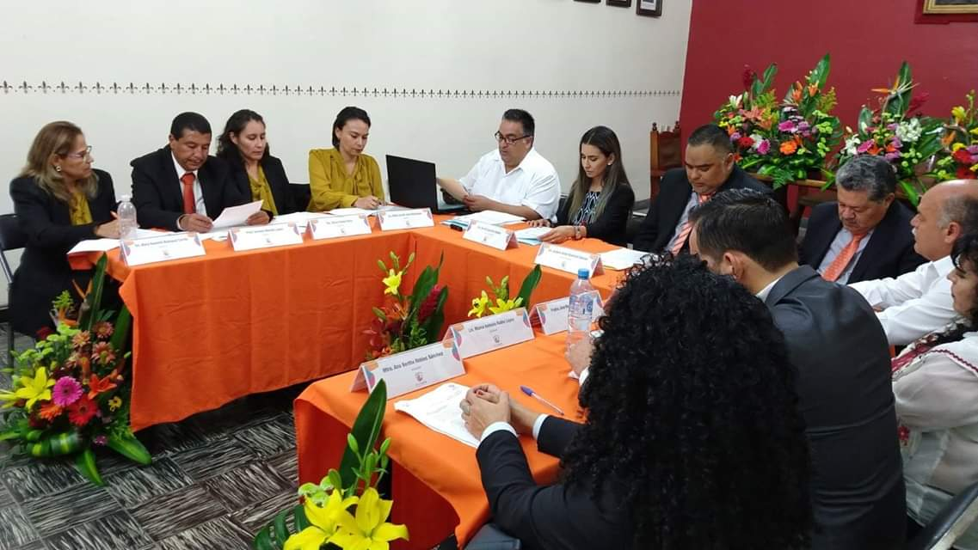
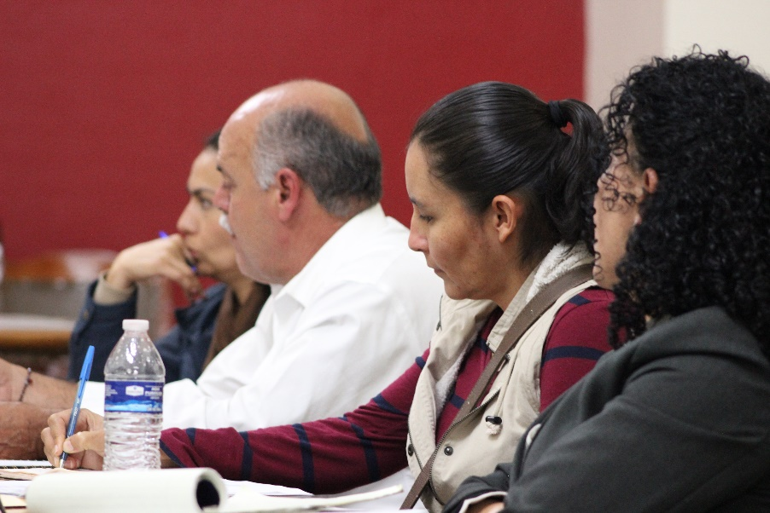
Asistencia a las reuniones de Cabildo ordinarias (6) y extraordinarias (4).

Slide 23
Apoyo en el área de adquisiciones y cotizaciones
Apoyo en Hacienda Municipal en revisión de egresos
Visitas continuas en las direcciones de Ecología, Fomento Agropecuario, Hacienda Municipal, Contraloría para apoyar y llevar seguimiento de los asuntos cotidianos.
Visitas continuas en las direcciones de Promoción Económica y DIF municipal como parte de mis comisiones colegiadas.
Apoyo en el proceso de revisión de la adaptación y revisión del Reglamento de Compras del municipio.
Apoyo en las diferentes áreas del Ayuntamiento según se requiera y se me solicite.

